Slide 1
Bilan du SCoT
13 mars 2024
Commerce
Pour les éléments d’ordre méthodologique,
se reporter au dossier Organisation générale.
Avec l’appui de

Slide 2
« Commerce » : contenus du SCoT et du DAC de la Greg
Bureau syndical du 13 mars 2024
Bilan SCoT 2024
Les principes défendus par les élus en 2012 :
Rééquilibrer l’offre commerciale à l’échelle du grand territoire et favoriser les centres urbains mixtes
# équilibrer
# polariser
# dimensionner
Une stratégie spécifique pour revitaliser les centres-villes, arrêter la création et l’extension des grandes zones de commerces quotidiens et généralistes en périphérie des villes, limiter les concurrences territoriales, améliorer l’insertion urbaine des grandes surfaces existantes en situation de centralité urbaine potentielle
Des orientations :
Des objectifs :
Organiser l’offre commerciale selon la nature des commerces et les pratiques d’achat
Distinguer le commerce de proximité et le commerce de non proximité
Définir des périmètres d’influence territoriale recherchés pour les polarités, adjoindre des surfaces de vente maximales
Renforcer l’équilibre et la solidarité des territoires en coordonnant les surfaces commerciales autorisées avec le rôle des pôles urbains dans l’armature territoriale
Définir des zones d’aménagement commercial (Zacom) avec des règles restrictives pour le commerce de proximité en périphérie.
Délimiter des espaces prioritaires pour le commerce

Slide 3
Distinguer le commerce de proximité et de non proximité
Bureau syndical du 13 mars 2024
Bilan SCoT 2024
retour
Les commerces de proximité
> Achats quotidiens
> Achats occasionnels de produits légers
> Achats plus exceptionnels de produits légers
→ Localisation uniquement dans les parties centrales des communes
Les commerces de non proximité
> Achats occasionnels de produits lourds ou encombrants
> Achats exceptionnels de produits lourds ou encombrants
→ Localisation dans les parties centrales des communes ainsi que dans certaines zones commerciales de périphérie existantes

Slide 4
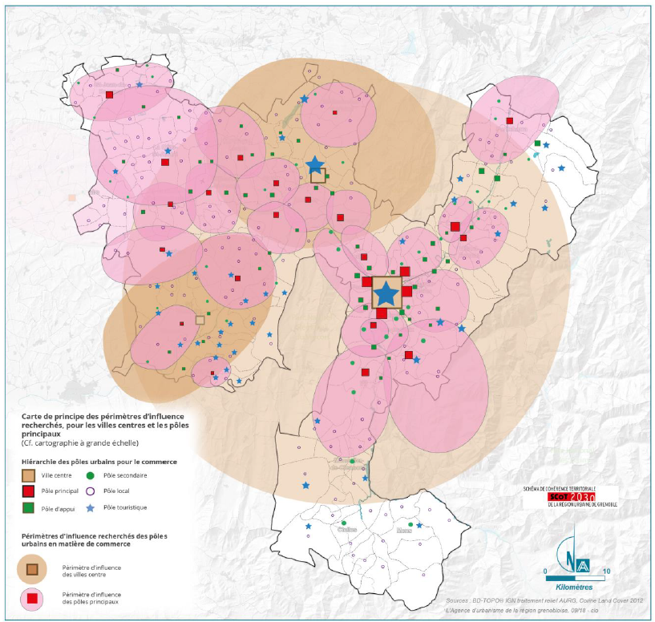
Des surfaces de ventes maximales par établissement adaptées à l’importance des pôles
Bureau syndical du 13 mars 2024
Bilan SCoT 2024
retour
1 000 usagers → 300 m²
2 000 usagers → 500 m²
5 000 usagers → 1000 m²
10 000 usagers → 1500 m²
20 000 usagers → 2500 m²
30 000 usagers → 3500 m²
40 000 us. et + → 4000 m²

Slide 5
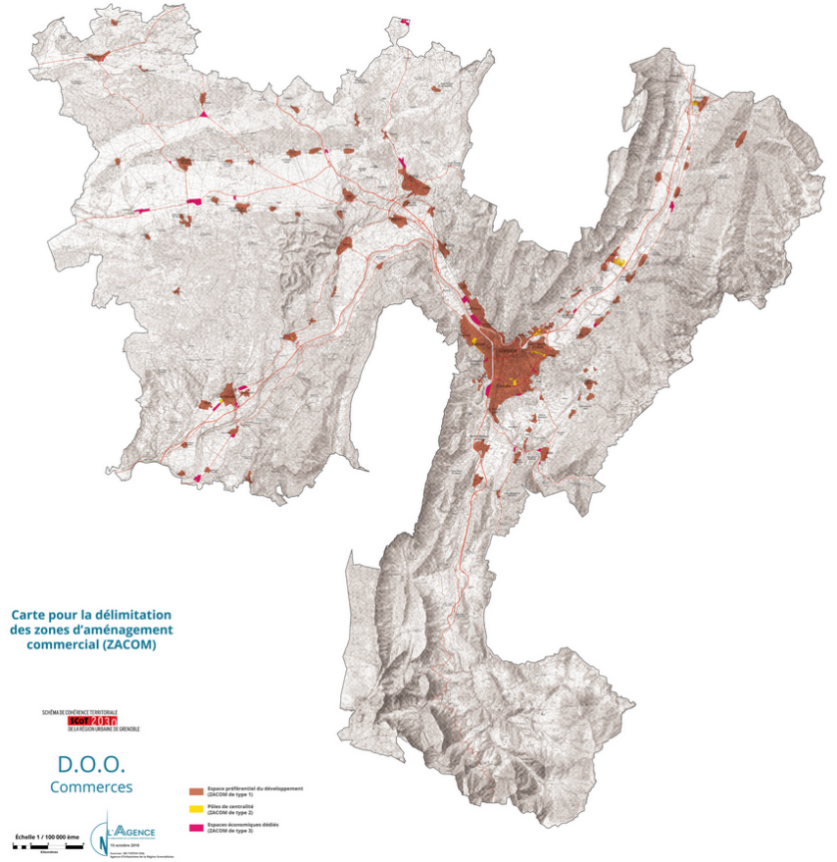
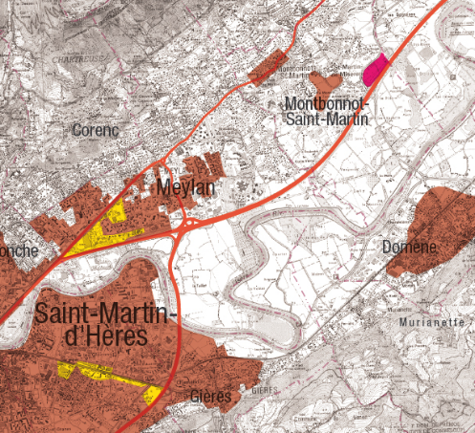
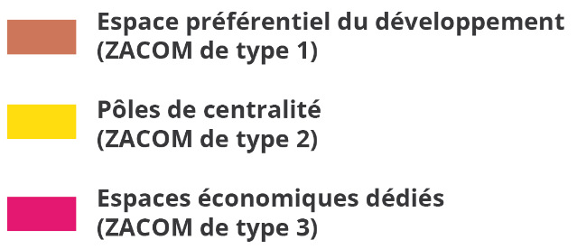
Délimitation des zones d’aménagement commercial (ZACOM)
retour
Extraits du SCoT de la GReG – document d’orientations et d’objectifs

Slide 6
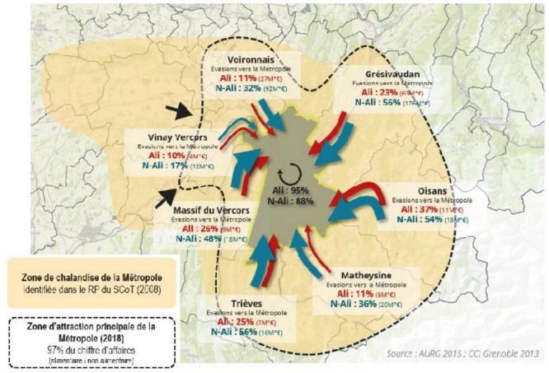
Question évaluative n°2 : s’oriente-t-on vers un rééquilibrage de l’activité et de l’habitat ? Eléments saillants du bilan de 2018
2
Rééquilibrage et polarisation de l’offre commerciale
Il avait été observé en 2018 :
un découplage entre la création de nouvelles surfaces commerciales et la croissance démographique du territoire.
Le rythme de progression de ce découplage se poursuit, mais de manière moins soutenue qu’au début des années 2000.
un rééquilibrage progressif en faveur des secteurs extérieurs et une influence commerciale de la métropole qui s’était réduit.
des projets plus nombreux dans les centralités urbaines mixtes, mais qui peinaient encore à s’implanter au cœur des centralités commerciales.
Entre 2008 et 2018, une réduction de l’aire d’influence de la Métropole sur les autres secteurs de la GReG
Bilan de la mise en œuvre du SCoT de la grande région de Grenoble 2013-2024

Slide 7
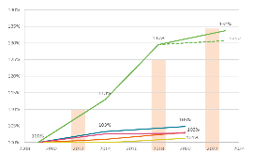
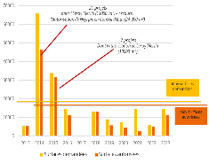
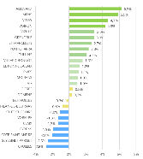
commerce Principaux enseignements du bilan 2023-2024
3
Un développement de l’équipement commercial qui se poursuit à l'échelle de la GReG, malgré un marché de moins en moins dynamique
Avec près de 700 000 m² de grandes et moyennes surfaces (>300 m² hors automobile et restauration) sur le territoire, l'équipement commercial a connu une croissance de 28 % depuis 2012. Soit une augmentation de près de 160 000 m² des surfaces. Malgré la concentration apparente de l’offre actuelle sur la Métropole, la répartition des surfaces est proportionnelle au poids de la population dans chaque territoire.
Suivant les tendances observées en 2018, une poursuite du découplage entre la croissance des grandes et moyennes surfaces commerciales, celle de l’emploi et celle de la population. La crise sanitaire et l’inflation n’ont contribué à infléchir que légèrement la dynamique de projet dans la période post-covid.
Voir l’analyse détaillée
Des demandes et autorisations commerciales (CDAC) dont la dynamique est très variable dans le temps, après un pic exceptionnel en 2014/2015 : en dehors de ces années (21 projets en 2014), la CDAC autorise en moyenne environ 6 projets par an.
Voir l’analyse détaillée
En parallèle, les centralités commerciales ont connu des dynamiques très différenciées, avec pour certaines une dévitalisation massive marquée par la vacance commerciale à la fin des années 2010. Depuis 2015, léger regain d'attractivité, notamment dans les communes faisant l'objet d'un dispositif d'accompagnement à la revitalisation.
Voir l’analyse détaillée
Bilan de la mise en œuvre du SCoT de la grande région de Grenoble 2013-2024

Slide 8
Une dynamique de création de grandes et moyennes surfaces
Qui se poursuit
Evolutions des surfaces de GMS par rapport à la population et à l’emploi dans la filière commerce
(indice 100 en 2009)
retour
En 2018 : Comme à l’échelle nationale, le découplage important entre croissance des surfaces commerciales, de l’emploi et de la population continue de s’accroitre.
BILAN 2018
Les dépenses des ménages font l’objet d’arbitrages de plus en plus forts (sauf sur l’alimentaire) ;
les canaux de vente de diversifient (e-commerce…) ;
Le modèle de l’hypermarché est remis en cause au profit de formats plus réduits (supermarché entre 1000 et 2000 m²) ;
Une croissance du marché au ralenti, uniquement portée par l’arrivée de nouveaux habitants.
En 2024 : Ces tendances se poursuivent, dans un contexte de crise sanitaire + inflation qui a contribué à tasser la dynamique de projet dans la période post-covid
Eléments d’analyse détaillée – commerce

Slide 9
Un marché de moins en moins porteur pour la création
de nouveaux établissements
retour
Sur 10 ans, la moyenne annuelle des surfaces autorisées est d’environ 12000m². En dehors du pic observé en 2014 et 2015, elle est de 6800 m² environ (6 projets autorisés par an en moyenne) niveau qui a été atteint ou dépassé à trois reprises : en 2016, 2018 et 2023.
La part des projets autorisés, par rapport aux projets déposés est, elle aussi, variable dans le temps.
Evolution des surfaces demandées/autorisées en CDAC Sources : EP SCoT, DDT38
21 projets
dont *Leroy Merlin (13000 m²) – recours.
*Autorisation de Neyrpic en Conseil d'Etat (24 000 m²)
7 projets
Dont l'autorisation de Leroy Merlin (13000 m²)
Moy surfaces demandées
16 500 m²
Moy surfaces autorisées
12 200 m²
Eléments d’analyse détaillée – commerce

Slide 10
Evolution des polarités commerciales
Evolution du nombre d'établissements commerciaux entre 2015 et 2023 dans les 25 polarités de plus de 20 commerces en 2012 hors GMS (Insee, Sirène 2023, inventaires commerciaux AURG 2023)
retour
ORT*
À retenir
PVD*
ACV*
Les trois ville-centre du SCoT ont une dynamique positive
L’essentiel des pôles bénéficiant d’un dispositif de revitalisation connaissent une dynamique positive
Le faible nombre de pôle stable montre une dynamique d’évolution marquée sur la période
Le nombre de pôles intermédiaires (50 à 100 commerces) s’est développé : ils sont passés de 4 à 9 entre 2015 et 2023. Dans ce groupe, La Côte St-André fait exception (perte d’établissements)
Les plus petits pôles (moins de 25 commerces) apparaissent plus fragiles
ORT*
14 Pôles en gain d’étab.
PVD*
PVD*
PVD*
ORT*
4 Pôles stables
Source : AURG 2023, INSEE Sirène 2015 et 2023
7 Pôles en perte d’étab.
PVD*
ORT*
Pour info :
ACV : action cœur de ville
ORT : opération de revitalisation de territoire
PVD : petites villes de demain
Eléments d’analyse détaillée – commerce

Slide 11
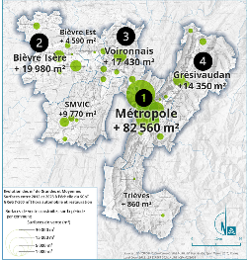
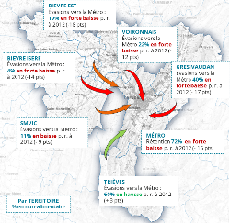
COMMERCE Principaux enseignements du bilan 2023
3
L'équilibre commercial entre les secteurs du SCoT s'est nettement renforcé
Le rééquilibrage de l’offre commerciale en faveur des secteurs hors métropole se confirme, avec une autonomisation des territoires.
Voir l’analyse détaillée
Grâce à ce rattrapage de l’offre, le maintien des dépenses locales par EPCI s’est amélioré, notamment en alimentaire. En non-alimentaire, certains territoires arrivent à mieux éviter les évasions (Bièvres Est, Grésivaudan) contrairement à d’autres (GAM, Pays Voironnais).​
L’influence commerciale de la Métropole s'est réduite entre 2012 et 2023, malgré un développement de ses surfaces de vente. ​
Voir l’analyse détaillée
Bilan de la mise en œuvre du SCoT de la grande région de Grenoble 2013-2024

Slide 12
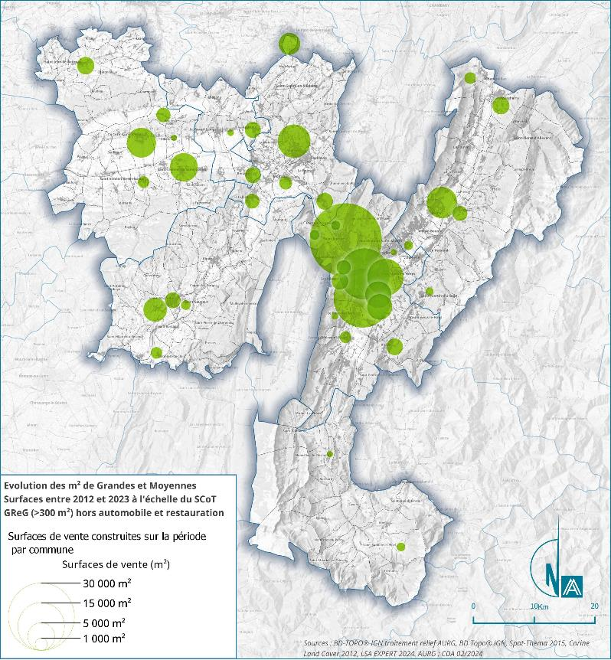
La dépendance commerciale des EPCI à la métropole s’est géographiquement
réduite
En 2023 : Le rééquilibrage de l’offre commerciale en faveur des secteurs extérieurs se confirme et l’influence commerciale de la Métropole tend à se réduire. Cette tendance pourrait néanmoins être atténuée par la livraison du projet Neyrpic (Saint-Martin-d’Hères) en 2024, à la suite de l’agrandissement de Grand’Place fin 2023.
retour
Bièvre Est
+ 4 590 m²
Bièvre Isère
+ 19 980 m²
Voironnais
+ 17 430 m²
Grésivaudan
+14 350 m²
Secteurs du SCoT GReG | Surfaces de vente (m²) construites entre 2012 et 2023 hors auto et restauration | Part
Grenoble Alpes Métropole | 82 558 dont ext GrandPlace | 55%
Bièvre Isère | 19 975 | 13%
Pays Voironnais | 17 428 | 12%
Grésivaudan | 14 352 | 10%
SMVIC | 9 773 | 7%
Bièvre Est | 4 588 | 3%
Trièves | 860 | 1%
Total SCoT GReG | 158 904 m² avec GrandPlace | 100%
SMVIC
+9 770 m²
Métropole
+ 82 560 m²
Trièves
+ 860 m²
Eléments d’analyse détaillée – commerce

Slide 13
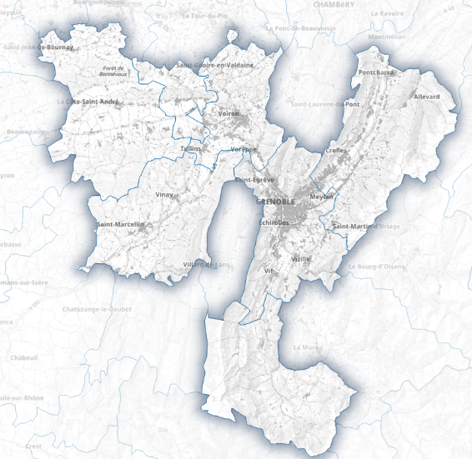
Evolution des polarités commerciales
Evolution de l’évasion des dépenses commerciales en direction de la Métropole (2012-2022)
En pourcentage des dépenses 2022 et en évolution (points)
retour
Evasions commerciales vers la Métropole en alimentaire
Evasions commerciales vers la Métropole en non-alimentaire
BIEVRE EST
1% en forte baisse p. r. à 2012 (-10 pts)
BIEVRE EST
19% en forte baisse p. r. à 2012 (-18 pts)
VOIRONNAIS
5% en baisse p. r. à 2012 (- 7 pts)
VOIRONNAIS
22% en forte baisse p. r. à 2012 (- 12 pts)
BIEVRE ISERE
1% en baisse p. r. à 2012 (-2 pts)
GRESIVAUDAN
5% en baisse p. r. à 2012 (- 7 pts)
BIEVRE ISERE
4% en forte baisse p. r. à 2012 (-14 pts)
GRESIVAUDAN
40% en forte baisse p. r. à 2012 (- 17 pts)
SMVIC
1% en baisse p. r. à 2012 (- 5 pts)
SMVIC
11% en baisse p. r. à 2012 (- 9 pts)
Métro
Rétention 94% en baisse p. r. à 2012 (- 1pt)
Métro
Rétention 72% en forte baisse p. r. à 2012 (- 16 pts)
Trièves
28% en forte hausse p. r. à 2012 (+ 13 pts)
Trièves
60% en hausse p. r. à 2012 (+ 3 pts)
Par TERRITOIRE
% en alimentaire
Par TERRITOIRE
% en non-alimentaire
À retenir
À retenir
Un rattrapage commercial permettant une plus grande autonomisation de certains territoires
Des territoires limitrophes à la Métro (GreG et hors GReG) de moins en moins captifs sur les dépenses alimentaires, à l’exception du sud du territoire (Trièves)
Une perte d’attractivité de la Métro sur les territoires voisins (Bièvre Est, Grésivaudan, …), malgré un développement de l’équipement commercial
Une évasion qui se reporte vers le e-commerce, en très forte augmentation sur la période, notamment entre 2018 et 2022
Bilan de la mise en œuvre du SCoT de la grande région de Grenoble 2013-2024

Slide 14
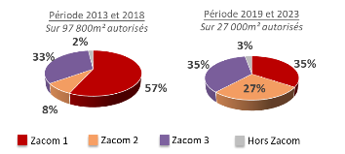
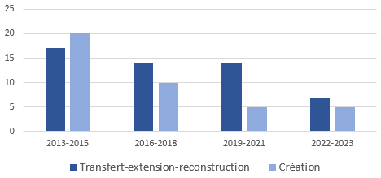
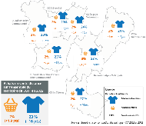
COMMERCE Principaux enseignements du bilan 2023
3
Des zones périphériques qui maintiennent leur dynamique, soulevant des enjeux de réinvestissement du foncier et du bâti
La localisation des projets autorisés en CDAC/CNAC depuis 2013 montre une implantation encore dynamique dans les zones de périphérie. Rapportés aux surfaces autorisées, ces projets situées en Zacom 3 ne constituent pourtant que 34% des nouvelles surfaces commerciales.
De 2013 à 2015, la dynamique des projets restait portée par des créations d’établissement. A partir de 2016, la tendance opère un renversement au profit des transferts d’établissements et de l’amélioration des bâtiments existants par extension-reconstruction.
Voir les analyses détaillées
Un secteur commercial qui poursuit sa mutation profonde, quels que soient les territoires
La répartition des achats par forme de vente en 2022 et son évolution par rapport à 2012 révèle l’explosion du e-commerce. La très forte croissance de ce canal de vente vient impacter tous les types de commerces, petits et grands dans les mêmes proportions.
Les achats non-alimentaires sont les plus impactés : 23% des achats sont fait à distance en 2022. Cette évolution touche tous les territoires, dans les mêmes proportions et quel que soit leur niveau d’équipement : un impact reporté sur la Métropole qui attire moins les dépenses des territoires voisins.
Dans une moindre mesure, la vente à distance concerne également les achats alimentaires. Cela s’est traduit depuis le début des années 2010 le développement des drives : environs 30% des GSA disposent d’un espace de retrait (entre 40 et 50 enseignes)
Voir l’analyse détaillée
Bilan de la mise en œuvre du SCoT de la grande région de Grenoble 2013-2024

Slide 15
Répartition des projets commerciaux par type de ZACOM
retour
À retenir
nombre de projets Sources : EP SCoT, DDT38
La localisation des projets autorisés en CDAC/CNAC depuis 2013 montre une implantation encore dynamique dans les zones de périphérie : sur 89 projets autorisés, 38 l’ont été en Zacom 3 (environ 43%).
Rapportés aux surfaces autorisées, ces projets situées en Zacom 3 ne constituent pourtant que 34% des nouvelles surfaces commerciales.
La part importante des surfaces localisées dans les centralités (Zacom 1) sur la période 2013-2018, s’explique par deux projets en particulier : la création de Neyrpic à St-Martin d’Hères et l’extension de Grand Place à Echirolles.
La période 2019-2023 montre une répartition équilibrée des projets entre les trois types de Zacom (avec un volume de surfaces autorisées près de quatre fois inférieur à la période précédente).
nouvelles surfaces autorisées Sources : EP SCoT, DDT38
Zacom 1
Zacom 2
Zacom 3
Hors Zacom
Eléments d’analyse détaillée – commerce

Slide 16
Mutation du secteur commercial : nouvelles tendances
Réinvestissement du foncier et du bâti
retour
Evolution de la part des projets en création ou en évolution de l’existant par période de 3 ans entre 2013 et 2023 (nombre de projets autorisés en CDAC en extension, transfert, démolition-reconstruction) Sources : EP SCoT, DDT38
À retenir
Sur l’ensemble de la décennie, l’évolution du parc existant constitue 56% des projets autorisés (transfert-extension-reconstruction).
De 2013 à 2015, une dynamique portée par des projets de création d’établissement
A partir de 2016, un renversement marqué de la tendance au profit des transferts d’établissements et de l’amélioration des bâtiments existants par extension-reconstruction
Eléments d’analyse détaillée – commerce

Slide 17
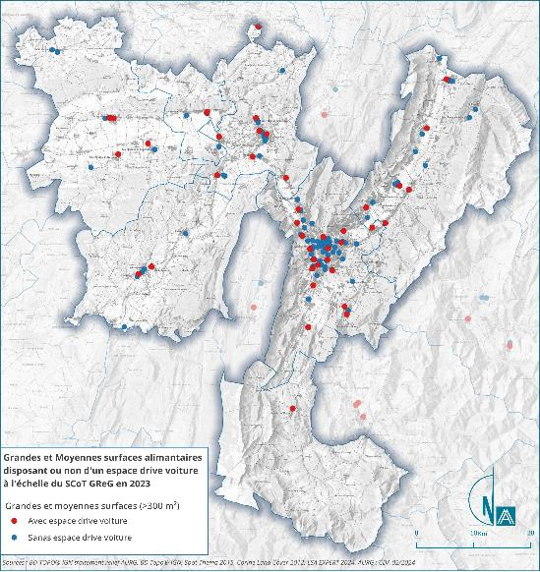
Mutation du secteur commercial : nouvelles tendances
Des pratiques de consommation chamboulées : déclin des grandes surfaces et essor du commerce en ligne
retour
Achats en vente distance sur l’ensemble du territoire du SCoT en 2022 Sources : CCI Grenoble, 2023
Grandes et moyennes surfaces alimentaires disposant d’un drive en 2023 Sources : LSA 2023, 2018 – AURG
Une tendance installée précipitée par la crise sanitaire : +16 pts entre 2012 et 2022 mais +13 pts entre 2017 et 2022
Une évolution qui touche tous les territoires, dans les mêmes proportions et quel que soit leur niveau d’équipement
Sur les 162 Grandes et moyennes surfaces alimentaires (GSA) à l’échelle du SCoT, près de 30% disposent d’un espace drive voiture (entre 40 et 50 enseignes à préciser)
Eléments d’analyse détaillée – commerce

Slide 18
Commerces
GPS du 4 mars 2024
Bilan SCoT 2024
Comment expliquez-vous ces tendances ?
Quels sont les dynamiques et facteurs pouvant les expliquer
Quelles sont les principales politiques publiques, sur votre territoire ou à l’échelle de la Greg, qui ont pu contribuer à ce résultat ?
Que retenez-vous des tendances ?
Quel regard ? Quels étonnements ?
Au-delà des chiffres bruts, comment ressentez-vous ces grandes évolutions sur vos territoires et leurs différentes composantes ?
Quel impact sur les activités et quelle adaptation des stratégies ?
Estimez-vous nécessaire l’intégration d’indicateurs complémentaires ?

Slide 19
Bureau syndical du 13 mars 2024

